Slide 1


高级软件工程
1 软件工程概述
计算机学院 李宏伟
lihongwei@jxnu.edu.cn

Slide 2

教材及参考资料
• 自编讲义
• 参考资料
– 软件工程：实践者的研究方法(第6版)
Roger S. Pressman (美) 机械工业出版社
– 软件工程
Ian Sommerville (英)
机械工业出版社
– 软件工程相关国际会议和国际期刊论文
计算机学院 研究生课程 高级软件工程
2/69

Slide 3

教学安排及考核方式
• 课堂教学：选取若干软件工程研究专题
• 每个专题提出若干挑战性问题
• 课堂报告及期末论文
–
–
–
–
每2人一组
选择一个挑战性问题阅读8篇以上相关论文
准备20-30分钟左右的课堂报告
围绕课堂报告所选专题撰写5000字以上的综述
或研究论文一篇 (每人提交一份)
计算机学院 研究生课程 高级软件工程
3/69

Slide 4

课程ftp
• 地址：待定：10.131.252.222
• 用户名/密码：adse/adse
• 内容：课件、推荐阅读材料、论文等
计算机学院 研究生课程 高级软件工程
4/69

Slide 5

相关专题(候选)
• 软件过程
• 软件复用与构件技术
• 需求工程
• 软件产品线
• 面向方面的软件开发 • 自适应软件系统
• 软件体系结构
• 软件度量
• 软件再工程
• 可信软件开发技术
计算机学院 研究生课程 高级软件工程
5/69

Slide 6

内容摘要
• 软件工程的提出
• 软件生存周期
• 没有银弹
• 软件工程的重要进展
计算机学院 研究生课程 高级软件工程
6/69

Slide 7

内容摘要
• 软件工程的提出
• 软件生存周期
• 没有银弹
• 软件工程的重要进展
计算机学院 研究生课程 高级软件工程
7/69

Slide 8
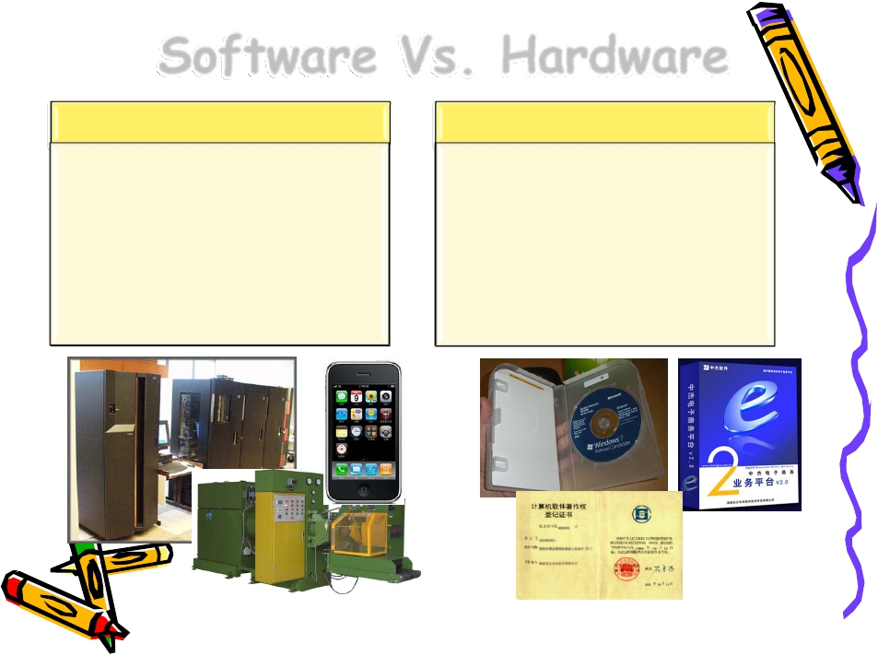
Software Vs. Hardware
Hardware
Physical form
Manufactured
Wears out
Built using components
Relatively simple
Software
Purely logical product
Developed/Engineered
Deteriorates
Custom built
Complex
•
•
•
•
•
•
•
•
•
•
计算机学院 研究生课程 高级软件工程
8/69

Slide 9

软件工程的诞生
• 60多年前，计算机科学从电子学中
脱颖而出
• 为克服以手工作坊方式为主生产软件
带来的软件危机，1968年NATO会
议上，第一次提出了软件工程的概念
• 从此，软件从硬件中脱颖而出，软件
工程从计算机体系结构中脱颖而出
计算机学院 研究生课程 高级软件工程
9/69

Slide 10
软件危机(Software Crisis)
• 软件开发进度难以预测
• 软件开发成本难以控制
• 用户对产品功能难以满足
• 软件产品质量无法保证
• 软件产品难以维护
计算机学院 研究生课程 高级软件工程
10/69

Slide 11

IBM360系统的例子
开发时间：1963-1966年
投入人力：5000人年
代码量：100万行
耗资数亿美元
结局
– 发布推迟，成本也是估计的好几倍
– 需要的内存比计划中的要多
– 第一次发布时并不能很好地运行，直到发布了几次以后(每个后
续版本都是从上一个版本找出1000个错误而修订的结果)
•
•
•
•
•
计算机学院 研究生课程 高级软件工程
11/69

Slide 12

Brooks的总结
......正像一只逃亡的野兽落到泥潭中做
垂死的挣扎，越是挣扎，陷得越深，最
后无法逃脱灭顶的灾难。......程序设计
工作正像这样一个泥潭，......一批批程
序员被迫在泥潭中拼命挣扎，......谁也
没有料到问题竟会陷入这样的困境......
计算机学院 研究生课程 高级软件工程
12/69

Slide 13

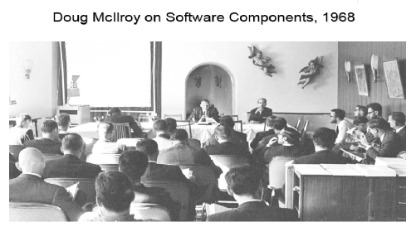
软件工程的的定义
• Fritz Bauer, NATO, 1968
The establishment and use of sound
engineering principles in order to obtain
economically software that is reliable
and works efficiently on real machines.
计算机学院 研究生课程 高级软件工程
13/69

Slide 14

工程(Engineering)
• 字典中的定义
– The application of scientific and mathematical principles to
practical ends such as the design, manufacture, and operation
of efficient and economical structures, machines, processes,
and systems.
• 工程化生产的特征
– 质量及成功在很大程度上能够得到保障
– 可以通过标准等手段进行明确总结和定义
– 所涉及的原则有相应的理论和实践支撑
– 通常包含一系列定义良好的过程，包括活动、相关的工具、角色
和工作指南
– 可重复(可复制成功)、可学习、可培训、可遵循
– 稳定、可控
– 实用性原则
计算机学院 研究生课程 高级软件工程
14/69

Slide 15

软件工程的定义
• Fritz Bauer：为了经济地获得可靠的和能在实际
机器上高效运行的软件而建立和使用的好的工程原
则
• IEEE：(1)将系统化的、规范的、可度量的方法应
用于软件的开发、运行和维护的过程，即将工程化
应用于软件中(2)(1)中所述方法的研究
• 计算机科学技术百科全书(第2版)：应用计算机科学
理论和技术以及工程管理原则和方法，按预算和进
度实现满足用户要求的软件产品的工程，或以此为
研究对象的学科
计算机学院 研究生课程 高级软件工程
15/69

Slide 16

软件工程定义的共同点
• 目标：以较高的效率、合理的成本开发
高质量的软件
• 强调软件开发的工程化：遵循工程的原
则，采用系统的、严格约束的、可量化
的过程和方法
– 工程化：可预测、可控制、可重复…
• 包括软件工程实践和方法研究两个方面
计算机学院 研究生课程 高级软件工程
16/69

Slide 17

软件工程的目标
• 生产具有高质量以及开销合理(时间、
成本)的产品
– 软件质量：软件产品满足预期需求的程度
• 需求分析和验证—保证问题理解的正确性
• 软件测试、评审、形式化方法、过程控制—质量保障
– 开销合理是指软件开发、运行的整个进度和
成本满足用户要求的程度
• 软件项目管理和过程管理—提高可预测性、可控性
• 好的软件设计、文档和编码风格—可维护性、可扩展性
• 模块化设计、开发工具支持—提高软件开发效率
计算机学院 研究生课程 高级软件工程
17/69

Slide 18

Software Engineering: A Big
Picture on Software
• 面向质量和经济目标的软件开发工程化
• 包括技术和管理
• 对软件整个生存周期的理解
• 软件演化和软件维护
• 针对各种不同类型软件的工程化开发
• 涉及多个层面：软件产业、软件组织、软
件项目、软件开发者
计算机学院 研究生课程 高级软件工程
18/69

Slide 19
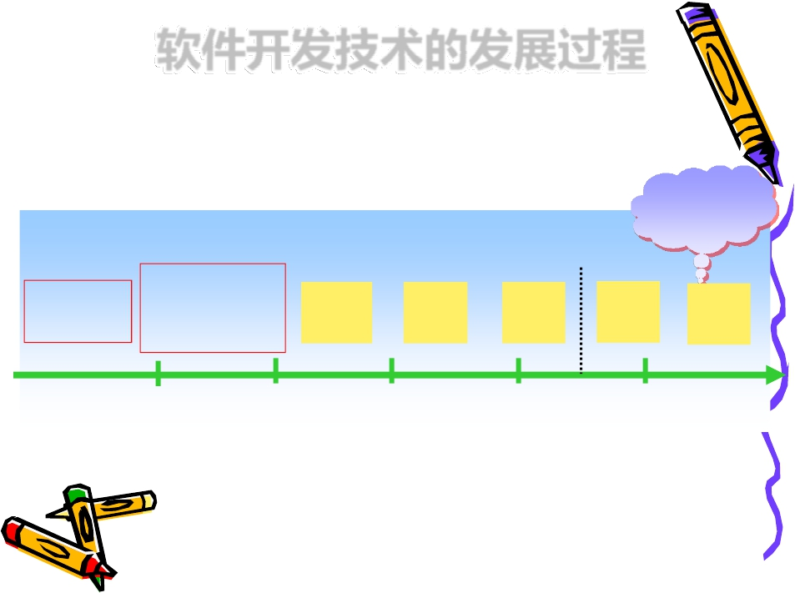
软件开发技术的发展过程
复杂系统
复杂网络
软件作为单
独产品，催
生软件工程
软件附属
于硬件
面向
过程
面向
对象
面向
构件
面向
领域
面向
大众
50年代
60年代
70年代
80年代
90年代
现在
计算机学院 研究生课程 高级软件工程
19/69

Slide 20
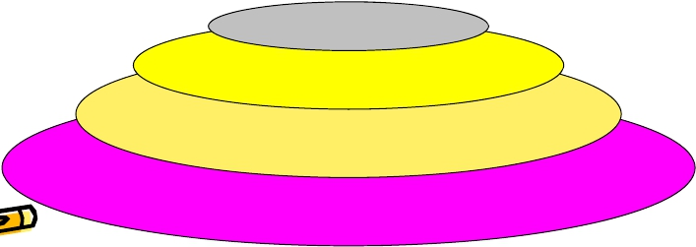
软件工程技术体系层次(Pressman)
质量关注点(quality focus)是软件工程的根基
过程(process)是软件工程的基础
方法(methods)为建造软件提供技术上的解决方案
工具(tools)为过程和方法提供自动化或半自动化的
支持
工具
方法
过程
质量关注点
•
•
•
•
计算机学院 研究生课程 高级软件工程
20/69

Slide 21

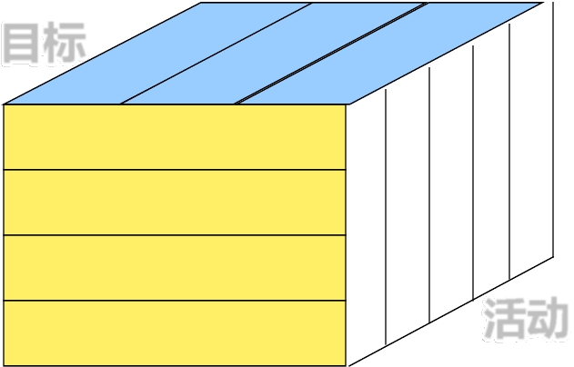

软件工程体系
目标
可用性 正确性
开发范型
设计方法
支持过程
合算性
设
计
维
确
实
需
护
认
现
求
活动
管理过程
技术和理论体系
计算机学院 研究生课程 高级软件工程
21/69

Slide 22

内容摘要
• 软件工程的提出
• 软件生存周期
• 没有银弹
• 软件工程的重要进展
计算机学院 研究生课程 高级软件工程
22/69

Slide 23

软件开发生存周期
• 软件生存周期(software life cycle)
软件也有一个孕育、诞生、成长、成
熟、衰亡的生存过程，这个过程即为
计算机软件的生存周期
• 软件生存周期所涉及的主要活动
– 计算机系统工程
– 软件需求分析、软件设计、程序编码、测试
– 运行及维护
计算机学院 研究生课程 高级软件工程
23/69

Slide 24

计算机系统工程
• 计算机系统：包括计算机硬件、软件、使
用计算机系统的人、数据库、文档、规程
等系统元素
• 计算机系统工程的任务
– 确定待开发软件的总体要求和范围，以及它与其它计算机
系统元素之间的关系
– 进行成本估算，做出进度安排
– 进行可行性分析，即从经济、技术、法律等方面分析待开
发的软件是否有可行的解决方案，并在若干个可行的解决
方案中作出选择
计算机学院 研究生课程 高级软件工程
24/69

Slide 25
计算机系统例—校园一卡通系统
• 硬件设备：服务器、刷卡器、一卡通网
络、IC卡
• 软件系统：结算软件、银行接口、查询
系统…
• 规程/人员：设计与一卡通相关办理、
消费、挂失、充值、结算等制度和流程，
设置相应的岗位和职责
系统分析和规划：合理规划各软硬件部件、规程、
人员的目标、需求，使各部分相互配合形成完整的系统
计算机学院 研究生课程 高级软件工程
25/69

Slide 26

软件需求分析
• 软件需求分析：主要解决待开发软件要
“做什么”的问题
• 确定软件的功能、性能、数据、界面等
各个方面的涉众(stakeholder)要求，
产生软件需求规格说明(specification)
• 全面的需求工程包括需求获取、分析、
建模、验证及变更管理
计算机学院 研究生课程 高级软件工程
26/69

Slide 27

软件设计
• 软件设计：主要解决待开发软件“怎么
做”的问题
• 软件设计的输入
– 需求模型
– 软硬件环境，例如基础软件平台、可复用构件等
– 相关的标准、规范等约束
• 软件设计的输出：设计模型
• 软件设计知识：设计决策模型
计算机学院 研究生课程 高级软件工程
27/69

Slide 28

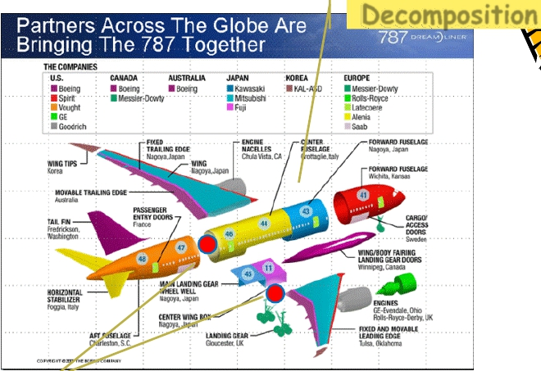




设计：分解与集成
Decomposition
Convention
Constraint
Standard
……
Interface
Most of the overall quality is determined by the design
计算机学院 研究生课程 高级软件工程
28/69

Slide 29

概要设计与详细设计
• 概要设计：设计软件系统的体系结构
–
–
–
–
–
包括软件系统的组件(模块、子系统)及各组件的功能
组件间的逻辑接口
组件间的连接和通信机制
全局数据结构
部署结构…
• 详细设计：设计各个组成成分的实现细节，
包括局部数据结构和算法等
计算机学院 研究生课程 高级软件工程
29/69

Slide 30

编码及测试
• 编码：用某种程序设计语言，将设计的
结果转换为可执行的程序代码
• 测试：发现并纠正软件中的错误和缺陷
– 单元测试：针对类、函数等代码单元进行测试
– 集成测试：在模块和子系统级别上进行集成，针
对集成接口进行测试
– 系统测试和确认测试：在完整的可运行系统基础
上以需求规格说明和项目合同为依据进行测试
计算机学院 研究生课程 高级软件工程
30/69

Slide 31

软件运行及维护
• 软件运行及维护：在软件运行期间，当
发现了软件中潜藏的错误或需要增加新
的功能或使软件适应外界环境的变化等
情况出现时对软件进行修改
• 软件维护的任务：通过对已有系统的修
正、改进和完善，保持软件系统能够继
续适应客户的使用要求
• 软件维护成本已经占到总体软件开发成
本的40%-70%以上
计算机学院 研究生课程 高级软件工程
31/69

Slide 32

软件维护的类型-1
• 纠错性(corrective)维护：针对
所发现的错误或缺陷而对软件进
行的修改
• 适应性(adaptive)维护：为了适
应外部环境(如硬件、操作系统、
外部规则等)的变化而对软件进行
的修改
计算机学院 研究生课程 高级软件工程
32/69

Slide 33

软件维护的类型-2
• 完善性(perfective)维护：由于
功能扩展而进行的软件修改
• 预防性(preventative)维护：面
向未来的维护需要，为了提高软
件的适应性和可维护性等而进行
的系统优化和改进
计算机学院 研究生课程 高级软件工程
33/69

Slide 34

软件再工程
• 软件逆向工程
– 目标：辅助理解 、构件抽取 、重构分析等
– 模型抽象：需求(业务)模型、设计模型等
– 辅助分析决策：特征定位、重构分析等
– 软件度量：设计质量度量、缺陷度量分析等
• 重构：在不改变外部行为的前提下，对
于软件内部设计和实现进行优化调整
• 正向工程：按照正向开发过程重新构造
目标软件系统
计算机学院 研究生课程 高级软件工程
34/69

Slide 35

内容摘要
• 软件工程的提出
• 软件生存周期
• 没有银弹
• 软件工程的重要进展
计算机学院 研究生课程 高级软件工程
35/69

Slide 36

软件的噩梦
• 1995年：(美国)只有16.2%的IT项目取得成功，超过
31%的项目被取消，花费810亿美元
• 1996年：欧洲航天局研制的阿里亚娜五型火箭在发射
后不到40秒爆炸
– 事后调查发现，错误发生于当一个很大的64位浮点数转换为16
位带符号整数时出现异常
• 2007年：票务官网开工半小时即瘫痪
– 奥组委票务中心主任宣读道歉信
– 票务官网开通后压力激增，承受了超过设计容量8倍的流量
• 2008年：希思罗机场新航站楼再遇故障
– 据新华社电英国伦敦希思罗机场新启用的5号航站楼5日因行李
管理系统出现故障再次陷入混乱之中，英国航空公司被迫取消
12个短程航班……
计算机学院 研究生课程 高级软件工程
36/69

Slide 37

软件工程的基本问题
• 软件开发就是将问题空间(所面临的特
定问题域)转化为解空间(代码、文档)的
过程
• 主要困难
– 不可见的逻辑产品(对比：物理学和化学对于制造业、建
筑业等成熟领域的工程技术支撑)
– 问题空间和解空间之间的巨大鸿沟
– 面临的领域纷繁复杂、分布广泛，不同软件系统之间的差
异性很大
– 软件系统的复杂度越来越高(远高于计算机硬件)
计算机学院 研究生课程 高级软件工程
37/69

Slide 38

软件项目的特点
• 兼具创造性和工程的特点
• 需求来源广泛，涉及经济社会的各个领域
• 开发技术以及用户技术需求发展迅速
– 内部办公系统—>Web信息发布系统—>Web服务系统
• 导致：项目重复性低，难以凝练、借鉴其
它项目经验
• 质量难以量化度量和控制
– 不存在原材料的问题，取决于个人能力以及开发和管理过程
计算机学院 研究生课程 高级软件工程
38/69

Slide 39

软件工程管理的复杂性
—IEEE软件工程知识体系(SWEBOK)
• 软件工程过程本身将不可避免地产生新的
或变更的客户需求的要求
• 其后果是，软件通常是以迭代的过程开发
的，而不是一个相继展开的线形任务序列
• 软件工程有必要综合创造性和纪律两个方
面，在二者之间维持平衡常常很困难
• 软件的创新性和复杂性通常很高
• 基础技术的变化速度很快
计算机学院 研究生课程 高级软件工程
39/69

Slide 40

软件开发管理的特殊困难
• 根本原因：
– 软件所特有的兼具创造性和工程性的双重性
– 许多客户并没有充分认识软件产品内在的复杂性和
重要价值
• 表现在：
– 需求变动频繁且得不到客户的足够理解
– 人员个体差异大，“可替代性”差，团队士气对项
目的影响大
– 沟通与交流至关重要，但往往被忽视
计算机学院 研究生课程 高级软件工程
40/69

Slide 41
20多年前的软件项目管理(1984)……
• No CMM/CMMI (1987), No ISO 9001 (1987)
• IEEE Transactions on Software Engineering,
Special issue on software engineering project
management, January 1984
–
–
–
–
–
–
–
软件配置管理
软件工程经济学
项目管理计划
挣值技术
软件质量保障
软件评审、走查和内审
……
计算机学院 研究生课程 高级软件工程
41/69

Slide 42

20多年后的今天
• 制造、建筑、电子设备乃至大型飞机复杂
项目的工程化技术逐渐成熟
– 项目的可控性、可管理性越来越高
• 软件项目：项目管理问题依然严重
– the more things change (TSE January 1984)
• ISO 9001、CMM/CMMI、PMP …
• 外包、软件复用/构件化、开源软件…
– the more they stay the same
• 失败率仍然很高，结果难以把握
• 很多项目仍然处于手工作坊阶段，人的个体作用依然很大
计算机学院 研究生课程 高级软件工程
42/69

Slide 43
软件工程40年后的现实情况
• 挣扎在艺术与工程之间的孤独灵魂
– 艺术?手工业?工业?服务业?
– 硬件制造业一骑绝尘
– 人的因素(包括交流)对于软件项目的成功
仍然具有决定性作用
– 不停地模仿、借鉴汽车工业等成熟工业领
域的成功经验
• 全面质量管理、自动化、构件化……
计算机学院 研究生课程 高级软件工程
43/69

Slide 44

没有银弹
• 1986年Brooks的《没有银弹》首次发表
No Silver Bullet – Essence and Accident
in Software Engineering
• 基本论断：没有任何一种单纯的技术或管
理上的进步能够独立地承诺在十年内大幅
度提高软件生产率、可靠性和简洁性
• 对比：计算机硬件工业中的微电子器件、
晶体管、大规模集成对于生产率、可靠性
和简洁程度的巨大提高
计算机学院 研究生课程 高级软件工程
44/69

Slide 45

软件开发的根本困难
• 软件特性中固有的困难
软件开发中困难的部分是规格化、设计和测试这些概念上的
结构，而不是对概念进行表达和对实现逼真程度进行验证
– 软件的复杂度是必要属性，不是次要因素：不仅导致技术上的
困难，还引发了很多管理上的问题
– 与各种接口(软硬件、人…)的一致性
– 变化性：软件产品扎根于庞大的母体中(如各种应用、用户、自
然及社会规律、计算机硬件等)后者持续不断地变化着，并强迫
着软件随之变化
– 软件的客观存在不具有空间的形体特征(不可见性)：无法构造
具有强大功能的可视化概念工具，限制了个人的设计过程，严
重地阻碍了相互之间的交流
计算机学院 研究生课程 高级软件工程
45/69

Slide 46

软件开发的次要困难
• 目前或曾经存在，但并非那些与生俱来的
固有困难
• 在这些方面已经取得了许多重要的进展
– 高级语言：开发生产率至少提高了五倍，同时可靠
性、简洁性和理解程度也大为提高
– 分时：保证了及时性，从而使我们能维持对复杂程
度的一个总体把握
• 批处理时代：必须停下编程才能调用编译程序或者执行程
序，思维上的中断使我们不得不重新进行思考
– 统一的集成开发环境
计算机学院 研究生课程 高级软件工程
46/69

Slide 47

“可能”的银弹
• Ada和其他高级编程语言
– 抽象数据类型、层次结构的模块化
• 面向对象编程
• 人工智能
• 专家系统
– 具体应用的复杂性与程序本身相分离
• “自动”编程
• 图形化编程
• 程序验证
• 环境和工具
计算机学院 研究生课程 高级软件工程
47/69

Slide 48
针对根本问题有希望的解决途径-1
• 购买和自行开发：构建软件最可能的彻底解决
方案是不开发任何软件
– 对于软件消费者和开发者
• 对于消费者：面向大众的软件销售和使用—已经实现
• 对于开发者：大量使用商用第三方构件(COTS)
– 蕴含着复用和软件构件的思想
– 根本问题并未改变：需求过于专业，能够购买复用的仅仅
是少量通用软件包
– 重大的变化在于计算机硬件/软件成本比例
• 在1960年，200万美元机器的购买者觉得他可以为定制的薪资系
统支付25万美元
• 现在，对5万美元的办公室机器购买者而言，很难想象能为定制薪
资系统再支付如此高的费用
计算机学院 研究生课程 高级软件工程
48/69

Slide 49
针对根本问题有希望的解决途径-2
• 需求精化和快速原型
– 软件开发最困难的部分：精确地确定搭建什么样的系统
– 谬误：事先明确地阐述系统，竞标然后进行实际开发，最
后安装
– 快速原型化系统的方法和工具：解决了软件的根本而非次
要问题
• 增量开发—增长，而非一次性搭建
– 使逆向跟踪很方便，并非常容易进行原型开发
– 对士气的推动是令人震惊的
• 卓越的设计人员
计算机学院 研究生课程 高级软件工程
49/69

Slide 50

内容摘要
• 软件工程的提出
• 软件生存周期
• 没有银弹
• 软件工程的重要进展
计算机学院 研究生课程 高级软件工程
50/69

Slide 51

软件工程重要进展-1
高级语言的出现 1954年(Fortran)
软件工程的提出 1968年
瀑布模型 1970年
模块化与信息隐藏 1971年
结构化编程及开发方法 1972年
•
•
•
•
•
计算机学院 研究生课程 高级软件工程
51/69

Slide 52

软件工程重要进展-2
• 面向对象开发方法 1970年代后期
• 基于构件的开发/软件产品线
1980年代后期
• CMM/CMMI 1986/1991年
• 敏捷开发方法 2001年
• Internet环境下的软件工程 2000年
计算机学院 研究生课程 高级软件工程
52/69

Slide 53

瀑布模型
• 假设软件项目只进行一次开发过程
• 在最初的顺序模型基础上进行了一些改进
– 存在从一个阶段向前一阶段的反馈
– 将反馈限制在相邻的阶段间，从而降低由此
带来的成本增加和进度延迟
• 经验法则：1/3的时间用于计划、1/6的
时间用于编码、1/4的时间用于单元测试、
1/4的时间用于系统测试
计算机学院 研究生课程 高级软件工程
53/69

Slide 54

瀑布模型是错误的
• 瀑布模型是错误的，没有构建用于抛弃的原型
• 逆向的反馈总是存在(例如编码时所发现的设计
缺陷)
– 大多数系统需求很难通过一次性的需求分析过程全面、准
确地得到理解，变化总是存在
– 无法百分之百保证正确的系统设计，无法证明系统正确性
的软件测试…
• “不幸”成为美国军方标准DOD-STD-2167，
因此得以幸存，但此后仍然逐渐被软件工业界
抛弃
计算机学院 研究生课程 高级软件工程
54/69

Slide 55

模块化与信息隐藏-1
• 两种观点的对比
– 编程是个开放性的公共过程
• 把所有工作都暴露在每个人的凝视之下，能够帮助质量控
制，这既源于其他人优秀工作的压力，也由于同伴能帮助
发现缺陷和bug
• 在操作系统OS/360项目中，我们决定所有的程序员应该
了解所有的材料——每个项目成员都拥有一份大约10,000
页的项目工作手册拷贝
– David Parnas的观点：信息隐藏
• 代码模块应该采用定义良好的接口来封装，这些模块的内
部结构应该是程序员的私有财产，外部是不可见的
• 编程人员被屏蔽而不是暴露在他人模块内部结构面前。这
种情况下工作效率最高
计算机学院 研究生课程 高级软件工程
55/69

Slide 56

模块化与信息隐藏-2
• Brooks(1995年)
关于信息隐藏，Parnas是正确的，
我是错误的
– 信息隐藏——现在常常内建于面向对象的编
程中——是唯一提高软件设计水平的途径
• 信息隐藏的思想是面向对象编程
的鼻祖
计算机学院 研究生课程 高级软件工程
56/69

Slide 57

结构化方法
• 建立在对于goto语句的批判基础上
• 该方法所设计程序的控制结构，仅包含
– 语句形式的循环结构，例如DO WHILE
– IF...THEN...ELSE这样的条件判断结构
• Bohm和Jacopini展示了这些结构在理
论上是可以证明
计算机学院 研究生课程 高级软件工程
57/69

Slide 58

面向对象开发方法-1
• 面向对象编程的基本特征
– 强制的模块化和清晰的接口
– 强调继承、层次化类结构以及虚函数
– 强调封装
– 强调强抽象数据类型化：确保某种特定的数
据类型只能由它自身的相应函数来操作
• 存在大量可用的类库，促进了复用
计算机学院 研究生课程 高级软件工程
58/69

Slide 59

面向对象开发方法-2
• 在编程语言方面十分成功，但作为开
发方法却发展缓慢
• David Parnas
答案很简单。因为OO和各种复杂语言的联系已经很紧密。
人们并没有被告诉O-O是一种设计的方法，并向他们讲授设
计方法和原理，大家只是被告知OO是一种特殊工具。而我
们可以用任何工具写出优质或低劣的代码。除非我们给人们
讲解如何设计，否则语言所起的作用非常小。结果是人们使
用这种语言做出不好的设计，没有从中获得什么价值。而一
旦获得的价值少，它就不会流行。
计算机学院 研究生课程 高级软件工程
59/69

Slide 60

软件复用与构件技术-1
• Brooks：解决软件构建根本困难的最佳方
法是不进行任何开发(复用)
– 第三方软件包(商业、开源)
– 程序复用：类的容易重用和通过继承方便地定制是
面向对象技术最吸引人的地方
• Parnas：复用是一件说起来容易，做起来
难的事情
– 它同时需要良好的设计和文档。即使我们看到了并
不十分常见的优秀设计，但如果没有好的文档，我
们也不会看到能重用的构件。
计算机学院 研究生课程 高级软件工程
60/69

Slide 61

软件复用与构件技术-2
• 软件构件
– 计算机百科全书的定义：软件构件是软件系统中具有相对独立
功能，可以明确标识，接口由规约指定，与语境有明显依赖关
系，可独立部署，且多由第三方提供的可组装软件实体。软件
构件须承载有用的功能，并遵循某种构件模型。
• 软件构件是大规模工业化生产、复用的基础
–
–
–
–
技术上：结构化、面向对象—构件
系统层：构件中间件—软件构件运行基础
应用层：软件平台化—SAP、Oracle—软件构件开发
形态上：“软件服务化”—构件的一种形态
计算机学院 研究生课程 高级软件工程
61/69

Slide 62

软件复用与构件技术-3
• 偶然的复用与系统/全面的复用
– 偶然的复用只会在很低的层次上带来一些不
确定的效益
– 系统/全面的复用是指基于复用的思想全面地
进行系统的分析、设计、实现以及开发管理
•
•
•
•
需要有组织的管理支持和制度保障
需要外部成熟活跃的构件市场
需要与之相适应的复用的文化和意识
需要有相应的工具和技术基础设施保障
计算机学院 研究生课程 高级软件工程
62/69

Slide 63

软件产品线
• 可追溯到70年代提出的产品族概念
– Parnas, D. L., “On the design and development of
program families,” IEEE Trans. on Software
Engineering, SE-2, 1 (March, 1976), p. 1-9;
• 软件产品线(SEI)：共享一组受控的公共
特征并且在一系列预定义的公共核心资产
基础上开发而成的一系列软件应用系统
• 面向特定领域，通过对领域共性/可变性
的系统把握支持应用产品的高效快速生产
计算机学院 研究生课程 高级软件工程
63/69

Slide 64

CMM/CMMI-1
• CMM/CMMI(SEI)
– 1986年着手起草，1991年发布CMM1.0版
– 2000年发布了CMMI—SE/SW/IPPD1.0版
• CMM的五个级别：初始级、可重复级、
已定义级、已管理级、持续优化级
• 作用
– 为企业自身过程能力的改进指明了一个渐进的方向
– 为评价并选择软件供应商提供了一种依据
计算机学院 研究生课程 高级软件工程
64/69

Slide 65
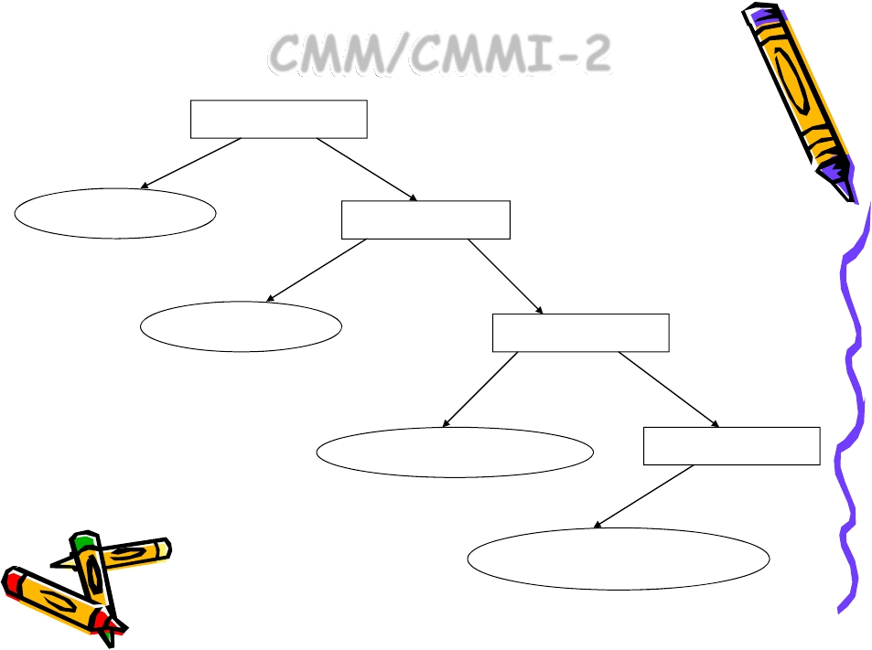
CMM/CMMI-2
成熟度等级
表明
过程能力
包含
关键过程域
实现
目 标
划分为
共同特性
解决
实施或制度化
包含
关键实践
描述
活动或基础设施
计算机学院 研究生课程 高级软件工程
65/69

Slide 66

敏捷开发方法
• 轻量级的开发方法：相对于以CMM为代
表的强调过程和文档的重量级开发方法
• 2001年2月17位方法学家在美国犹他州
成立了敏捷(Agile)软件开发联盟
• 核心价值观
–
–
–
–
个人和交互高于过程和工具
可运行软件高于详尽的文档
与客户协作高于合同（契约）谈判
对变更及时做出反应高于遵循计划
计算机学院 研究生课程 高级软件工程
66/69

Slide 67
Internet环境下的软件应用
• Internet使软件真正走向大众，占据我
们日常生活的每一个角落
• 软件渗入生活的每一个角落
– 电子化社会：工作、生活的全面信息化、全面集成
的信息网络(社保信息系统、银行征信系统)
– 嵌入式软件的普适计算时代：智能家居、智能教室
– 即时通讯、blog、网络游戏、网上购物、网上预订
• 软件与商业模式越来越密切地结合起来
计算机学院 研究生课程 高级软件工程
67/69

Slide 68
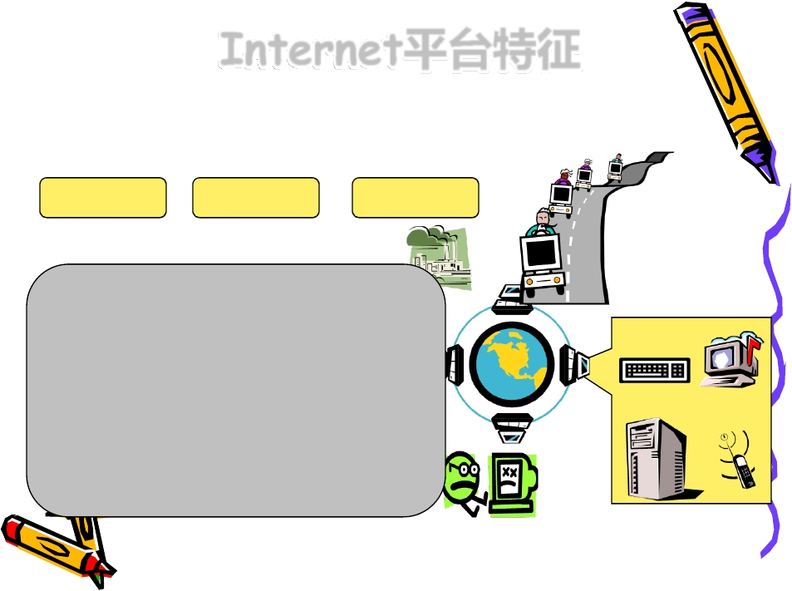
Internet平台特征
开放性
动态性
多变性
无统一控制的“真”分布性
节点的高度自治性和不可预测性
节点链接的开放性和动态性
人、设备和软件的多重异构性
使用方式的个性化和灵活性
网络连接环境的多样性
计算机学院 研究生课程 高级软件工程
68/69

Slide 69
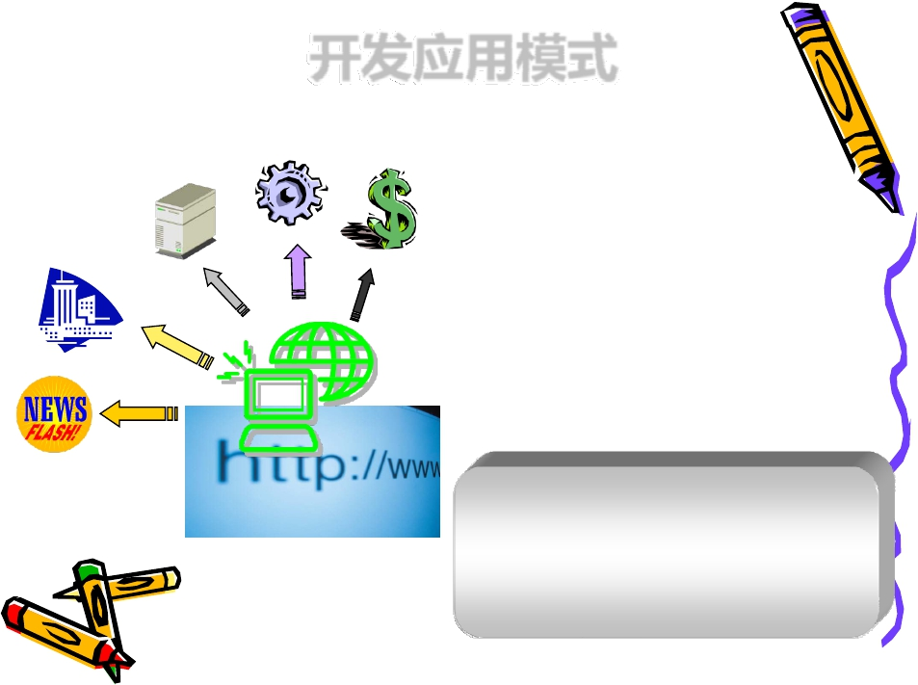
开发应用模式
连接信息
连接企业
⇒ WWW
⇒ 电子商务
连接计算资源 ⇒ 计算网格
连接服务
连接“资
⇒ Web Service
⇒ 新应用描述
开放环境下的资源共享
－－
Internet时代的基本的、
共性的需求！
计算机学院 研究生课程 高级软件工程
69/69

Slide 70
Internet环境下的软件应用和开发
• Web服务及SOA：从信息Web到软件Web
• 网构软件(internetware)
• 云计算
– SAAS—软件应用形态的变化：独立拥有部署->租用
– PAAS：应用软件开发形态的变化—离线、封闭、技术导
向->在线、开放社区协作、业务导向
• CPS(Cyber Physical System)：物理世界与信
息世界的深度融合
– 3C、复杂系统(system of system)
推动力：商业运营模式
计算机学院 研究生课程 高级软件工程
70/69

Slide 71

自适应/自治软件系统
• 自适应系统(self-adaptive system)和自
治系统(autonomic system)
– 通过自身的配置和重配置不断适应变化的用户需求、系统
入侵或缺陷、变化的运行环境和资源可用性
• 典型的自适应/自治场景
– 运行时参数的自我优化调节
– 基于环境(如负载、网络环境、带宽等)变化的体系结构动
态演化(如实现模块切换、服务动态查找和替换)
– 基于缺陷侦测和构件替换的动态容错
– 功能/非功能性需求的动态权衡(强调总体质量和可生存性)
计算机学院 研究生课程 高级软件工程
71/69

Slide 72
自适应/自治软件系统的自管理特性
• 自管理特性(self-managing)
– 自配置(self-configuring)：通过运行时的自配置来
适应不断变化的运行环境
– 自治愈(self-healing)：通过自治愈避免当运行环境
与系统的设计假设不一致时发生系统崩溃
– 自优化(self-optimizing)：通过自优化实现性能或者
其它软件质量特性的优化调节
– 自保护(self-protecting)：通过自保护防止恶意攻击
带来的损失
计算机学院 研究生课程 高级软件工程
72/69

Slide 73
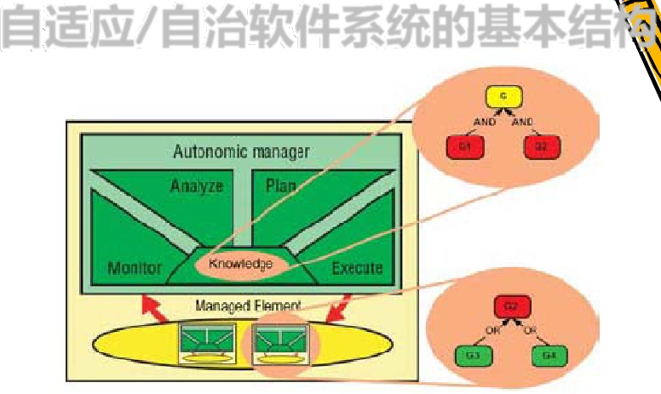
自适应/自治软件系统的基本结构
基本的控制循环：监控、分析、规划、执行…
计算机学院 研究生课程 高级软件工程
73/69

Slide 74

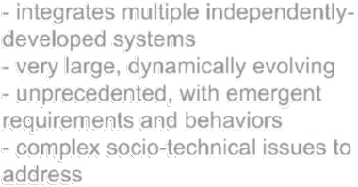
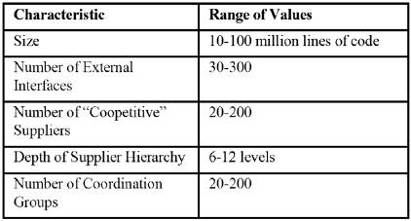
展望：A View of 20th and 21st Century
Software Engineering
Barry Boehm
ICSE’06, May 20–28, 2006, Shanghai, China.
• 2010’s
– Globalization
The global connectivity provided by the Internet and low-cost, high-bandwidth
global communications provides major economies of scale and network economies
that drive both an organization’s product and process strategies.
– Software-Intensive Systems of Systems
- integrates multiple independently-
developed systems
- very large, dynamically evolving
- unprecedented, with emergent
requirements and behaviors
- complex socio-technical issues to
address
计算机学院 研究生课程 高级软件工程
74/69

